Slide 1








BONN
BOUF
Présenter par Marine Fraboulet, Eudocie de Khoverine, Tristan Bonnière

Slide 2
INTRODUCTION
Dans notre société connectée, il est devenu très simple de communiquer à distance, mais paradoxalement de plus en plus difficile de créer des liens réels. Beaucoup de personnes se retrouvent à manger seules, que ce soit par manque de temps, de contacts ou d’opportunités. Pour répondre à ce problème, notre projet de NSI propose une application qui met en relation des utilisateurs souhaitant partager un repas. L’objectif est simple : utiliser le numérique pour favoriser la convivialité, les échanges et les rencontres.

Slide 3
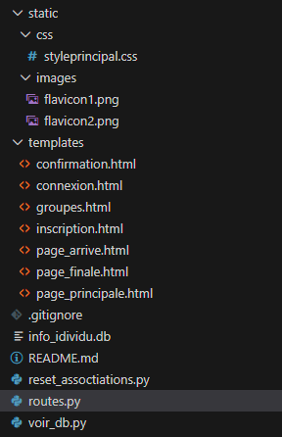
STRUCTURE
static:
css: regroupe les fichier de mise en forme des pages ainsi que de leur style graphique
images: dossier qui regroupe les images utile a la dynamique du site
templates: dossier ou son entreposé et crée toute les pages du site web
routes.py: fichier principal permettant de lancer le serveur Flask et gérant les différentes routes de l’application.

Slide 4
PROBLEMES
On a eu des problèmes avec les différentes routes et partager les informations entre chaqu’une des pages
1.
Sur le stockage des donné avec le fichier .db avec le quel il a été récupérer et insérer des donnés.
2.

Slide 5
IMPORT
1.
Flask: Outil qui permet de crée des applications web
SQLite3: Une base de données légère et embarquée, stockée dans un simple fichier et utilisable sans serveur.
2.

Slide 6
LES IA GENERATIVES
Nous avons utiliser:
ChatGPT: Pour résoudre des problèmes majeurs et de la rédaction.
Gemini: Pour avoir un avis différents de ChatGPT pour résoudre des problèmes majeurs

Slide 7
GESTION D’ERREUR
  Nous avons pris en charge différents types d’erreur:
  L’utilisation d’un même Nom/Prénom/Nom d’Utilisateur
  Des informations non complété ou partiellement
  Quand l’utilisateur n’a pas crée son compte
  Si des identifiants son incorrects
  S’il n’y a pas assez de personnes disponibles
  Si des informations rentrer ne sont pas valide

Slide 8
MERCI DE VOTRE ECOUTE

